Slide 1





Bài 3 Tìm thành phần
By DIỆU HIỀN
Tiết 1
Trang 11

Slide 2


KHÁM
PHÁ
KHÁM
PHÁ
DIỆU HIỀN

Slide 3

14
Một túi có 14 quả táo gồm táo xanh và táo đỏ, trong đó có 10 quả táo xanh. Hỏi có bao nhiêu quả táo đỏ?
Táo đỏ
10
?

Slide 4
* Số táo đỏ bằng tổng số táo trừ đi số táo xanh. * Số táo đỏ là:
14 – 10 = 4 (quả)
10
+
?
=
14
Số hạng
Số hạng
Tổng

Slide 5
Ghi nhớ
Muốn tìm số hạng, ta lấy tổng trừ đi số hạng kia.

Slide 6


HOẠT ĐỘNG
DIỆU HIỀN
Tìm số hạng (theo mẫu).

Slide 7

Mẫu:
+
10
=
26
?
26 - 10 = 16
Tìm số hạng (theo mẫu).

Slide 8

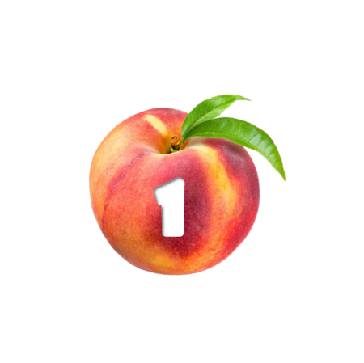


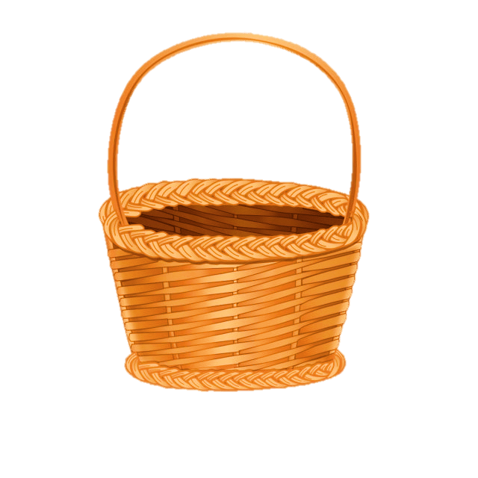
KHỈ HÁI ĐÀO
Khỉ hái đào
Notes:
Cre by Diệu Hiền

Slide 9
+
20
=
35
15
?
35 - 20 = 15

Slide 10
+
=
10
?
15
25
25 - 15 = 10

Slide 11
14
=
?
15
+
28
25 - 15 = 10

Slide 12
Số?
Số hạng | 18 | ? | 21 | ? | 60
Số hạng | 12 | 16 | ? | 18 | ?
Số hạng | 30 | 38 | 54 | 40 | 170
22
22
33
110

Slide 13

Hai bến có tất cả 65 thuyền để chở khách đi tham quan, trong đó bến thứ nhất có 40 thuyền. Hỏi bến thứ hai có bao nhiêu thuyền?
Tóm tắt
Hai bến : 65
Bến thứ nhất : 40
Bến thứ hai : ?

Slide 14
Bài giải
Số thuyền bến thứ hai là:
65 – 40 = 25 (thuyền)
Đáp số: 25 thuyền

Slide 15

Củng cố
DIỆU HIỀN

Slide 16
Ghi nhớ
Muốn tìm số hạng, ta lấy tổng trừ đi số hạng kia.

